Slide 1
КОМП’ЮТЕРНИЙ СИНТЕЗ та ОБРОБКА ЗОБРАЖЕНЬ
Digital Image Processing - DIP
2021 / 2022 навчальний рік
1

Slide 2
СИГНАЛИ
Інтеграл Фур’є
Дискретизація сигналів
Теорема відліків. Відновлення сигналів.
https://github.com/eabshkvprof/2022_Image_Processing_IPZm_21
2022 Lec.1.2. ІПЗм - 21
2

Slide 3
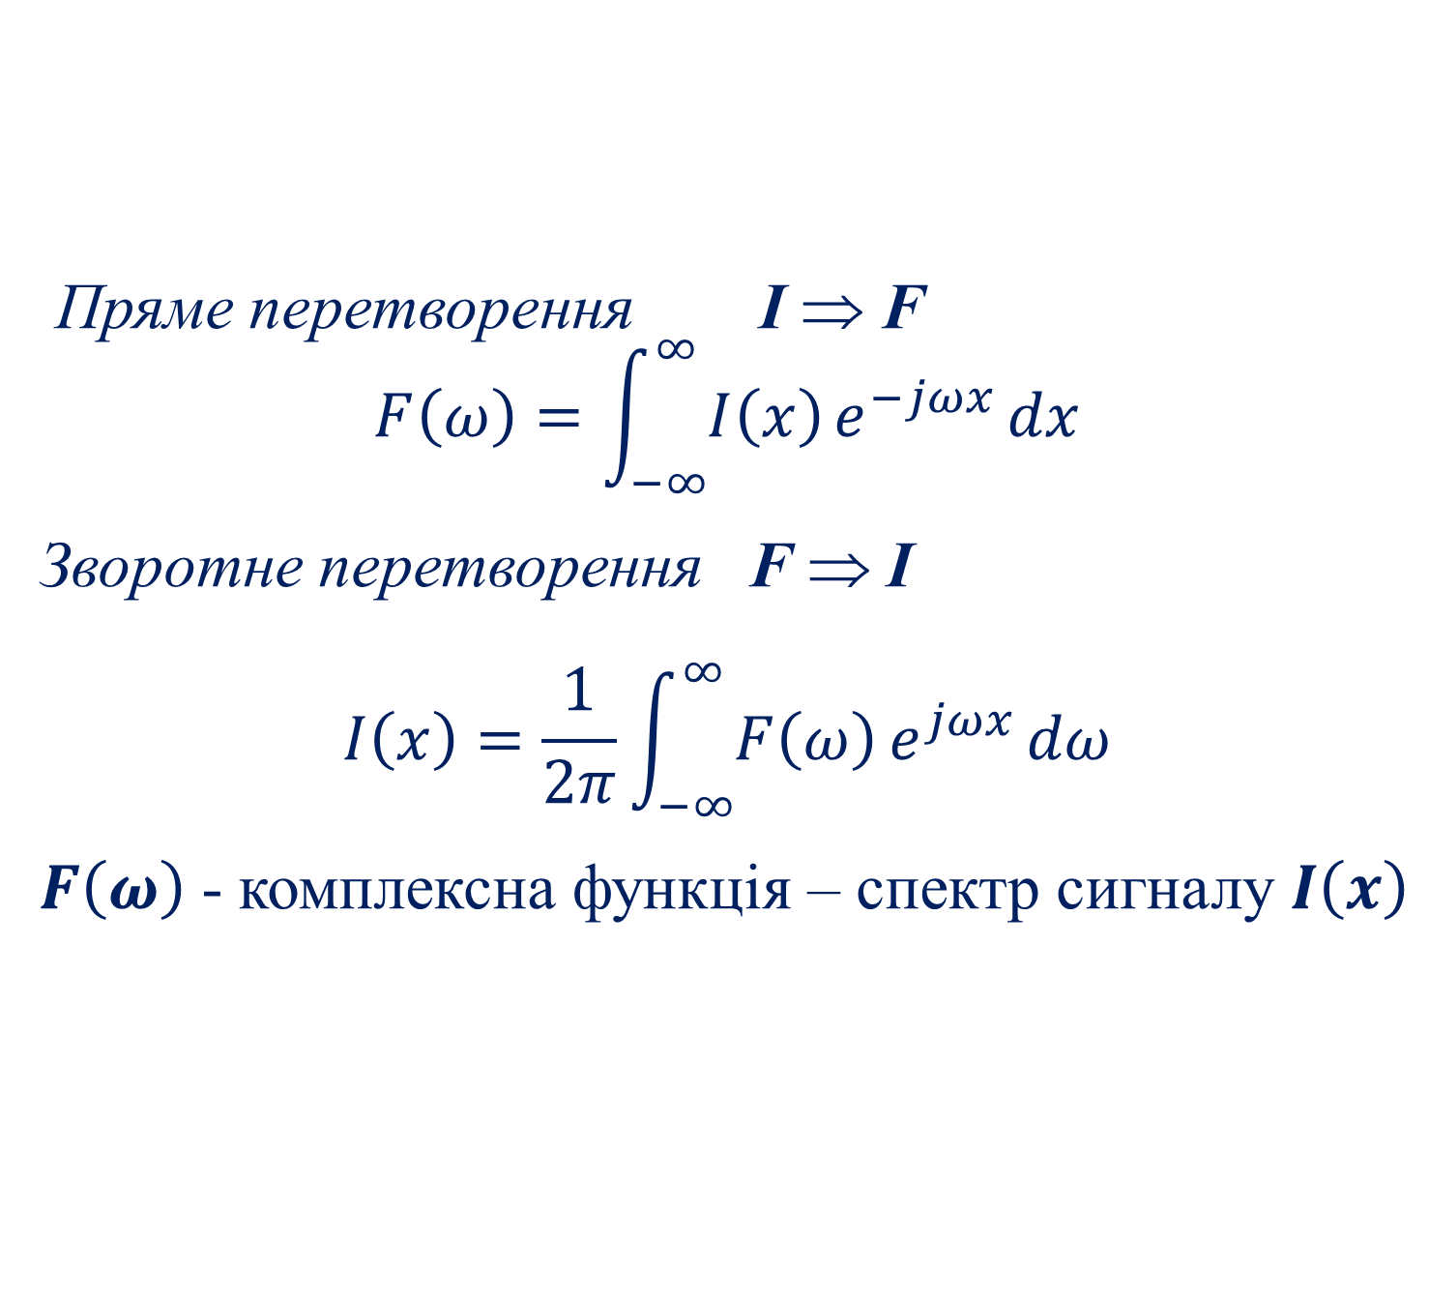
Перетворення Фур’є
!!! Неперіодичний сигнал
= сигнал з безкінечним періодом.
Ряд Фур’є перетворюється в інтеграл Фур'є
Пряме перетворення I ⇒ F
$$F\left(ω\right)=\int_{−∞}^{∞}{I\left(x\right)e^{−jωx}{dx}}$$
Зворотне перетворення F ⇒ I
$$I\left(x\right)=\frac{1}{2π}\int_{−∞}^{∞}{F\left(ω\right)e^{jωx}{dω}}$$
$F\left(ω\right)$ - комплексна функція – спектр сигналу $I\left(x\right)$
3

Slide 4
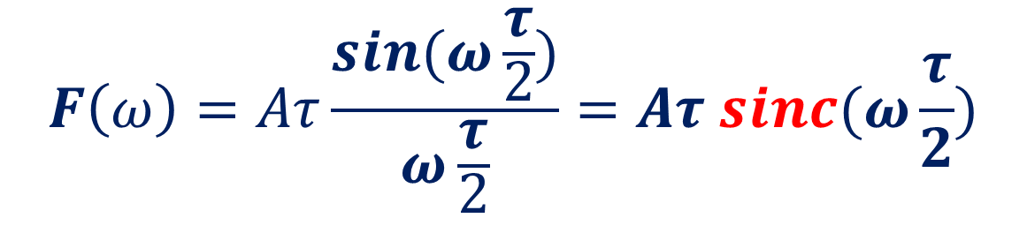
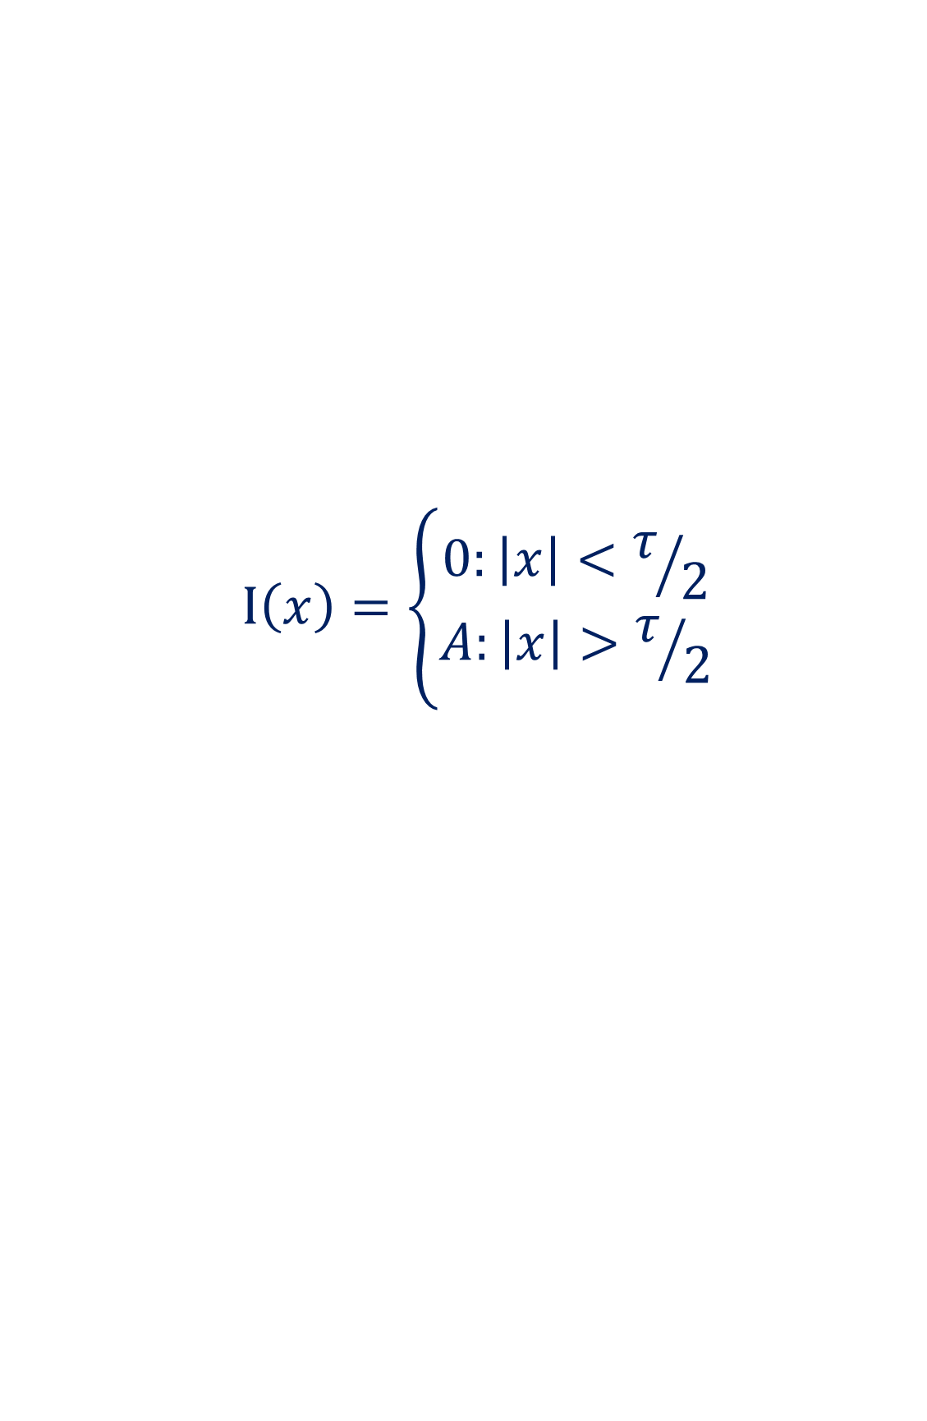
Інтеграл Фур’є. Один прямокутний імпульс
$$I\left(x\right)=\left\{\begin{matrix}0:\left|x\right|<τ/2 \\ A:\left|x\right|>τ/2\end{matrix}\right.$$
$$F\left(ω\right)=Aτ\frac{sin(ω\frac{τ}{2})}{ω\frac{τ}{2}}=Aτ sinc(ω\frac{τ}{2})$$
sinc(x)=sin(x) / x - кардинальний синус
if (x=0) → sinc (x) = 1
4

Slide 5
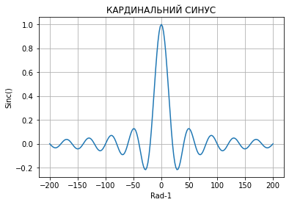
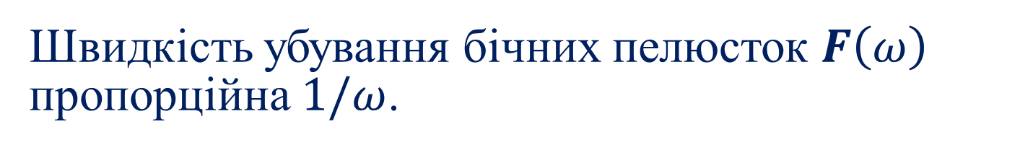
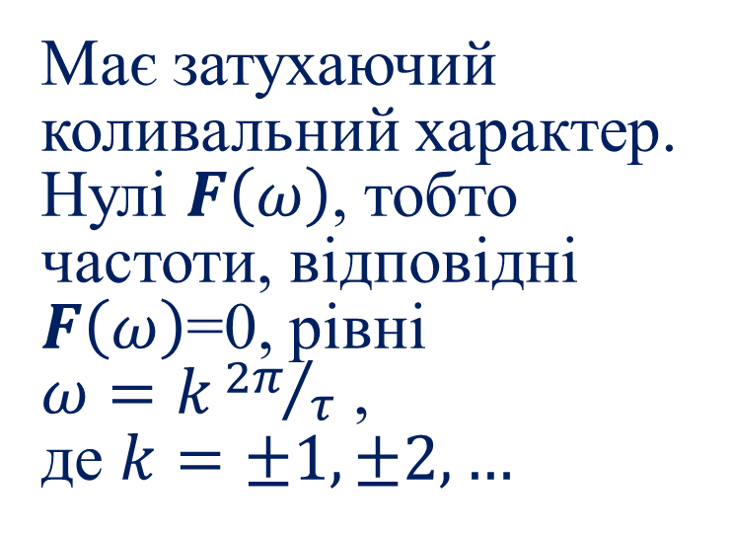
Один прямокутний імпульс.
Спектральна щільність
Має затухаючий коливальний характер. Нулі $F\left(ω\right)$, тобто частоти, відповідні
$F\left(ω\right)$=0, рівні
$ω=k{2π}/τ$ ,
де $k=±1,±2,…$
Швидкість убування бічних пелюсток $F\left(ω\right)$ пропорційна $1/ω$.
5

Slide 6
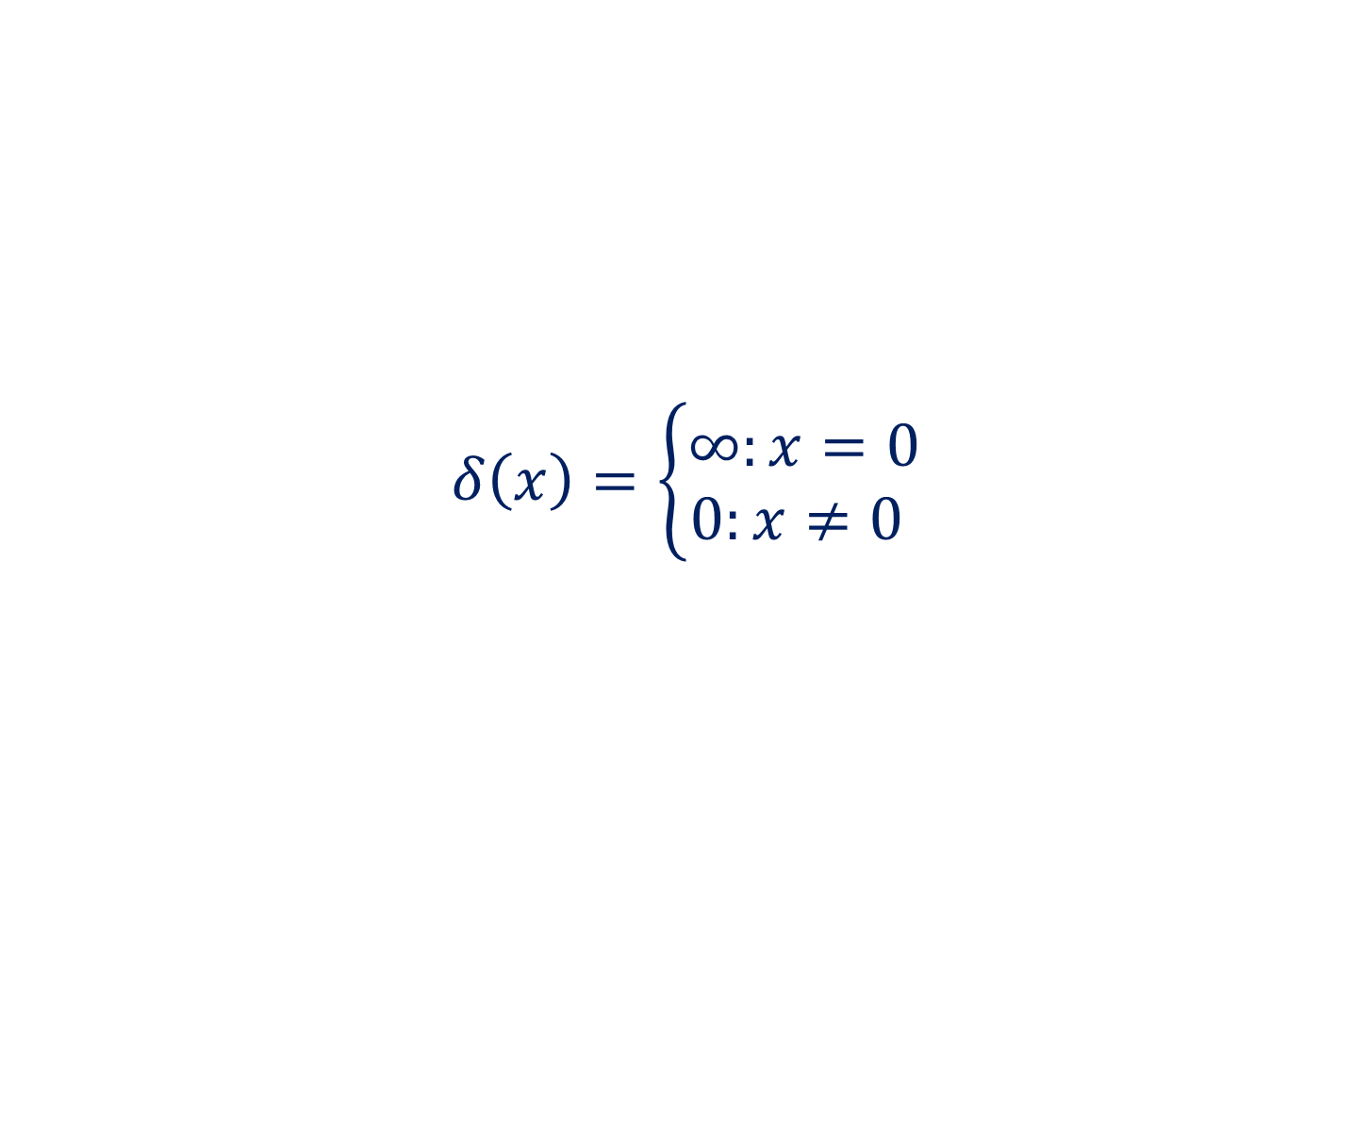
Дельта - функція
Дельта- функція Дірака
$$δ\left(x\right)=\left\{\begin{matrix}∞:x=0 \\ 0:x≠0 \end{matrix}\right.$$
!! Площа дельта-функції = 1
6

Slide 7
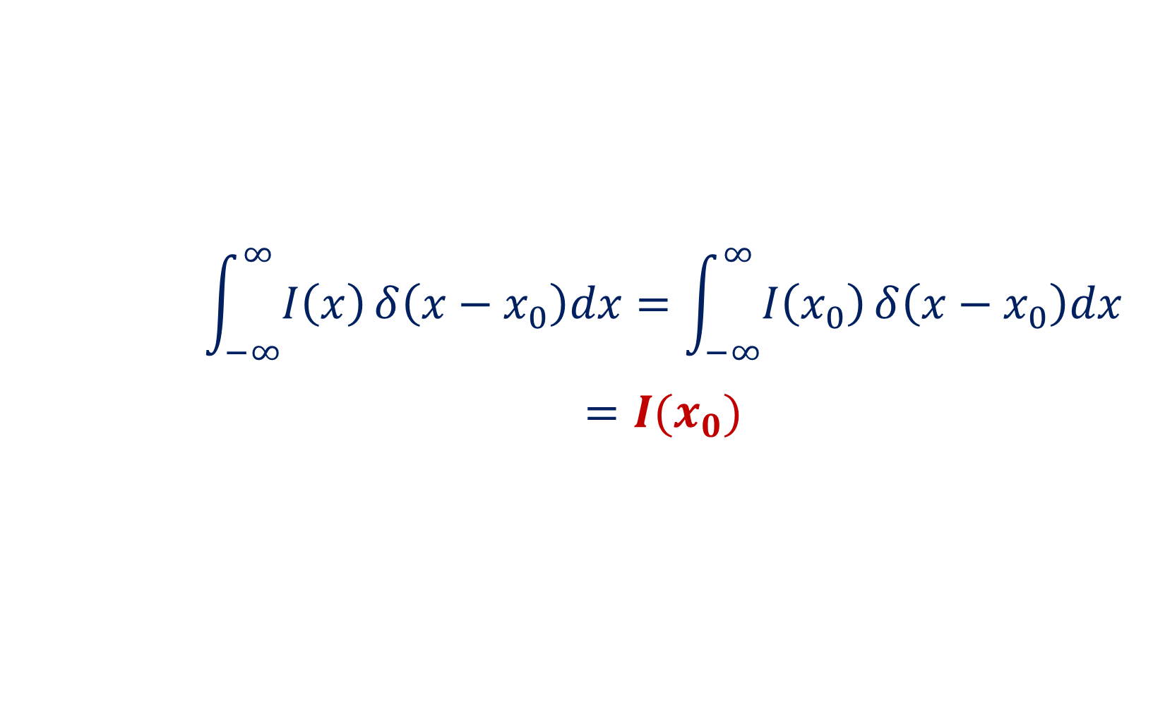
Дельта - функція
Інтеграл від довільної функції I(x) помноженої на дельта- функцію в точці x₀ є
$$\int_{−∞}^{∞}{I\left(x\right)}δ\left(x−x_{0}\right)dx=\int_{−∞}^{∞}{I\left(x_{0}\right)}δ\left(x−x_{0}\right)dx$$
$$={I(x}_{0})$$
Фільтруюча властивість Дельта-функції
Дискретизація – множення сигналу на дельта-функцію
7

Slide 8
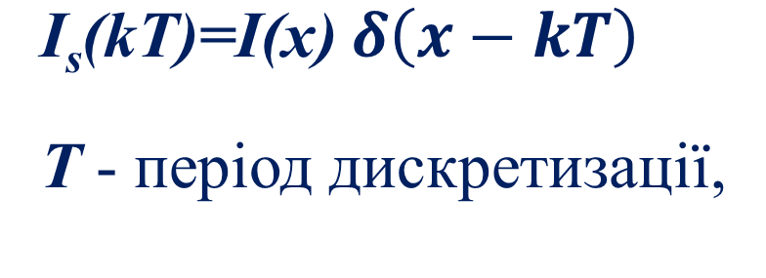
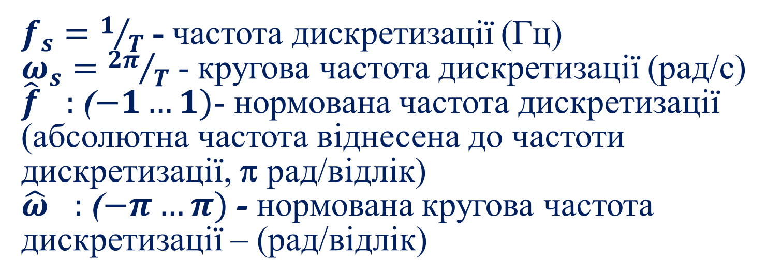
Спектр дискретизованого сигналу
Сигнал I(x) ⇒ I_{s}(x) !!! дискретизація
$\text{I}\text{s}\text{(}\text{kT}\text{)=}\text{I}\text{(}\text{x}\text{)}$ $δ\left(x−kT\right)$
T - період дискретизації,
$f_{s}=1/T$ - частота дискретизації (Гц)
$ω_{s}={2π}/T$ - кругова частота дискретизації (рад/с)
${\hat{f}}_{}:$ ($−1…1)$- нормована частота дискретизації (абсолютна частота віднесена до частоти дискретизації, π рад/відлік)
${\hat{ω}}_{}:$ ($−π…π)$ - нормована кругова частота дискретизації – (рад/відлік)
8

Slide 9

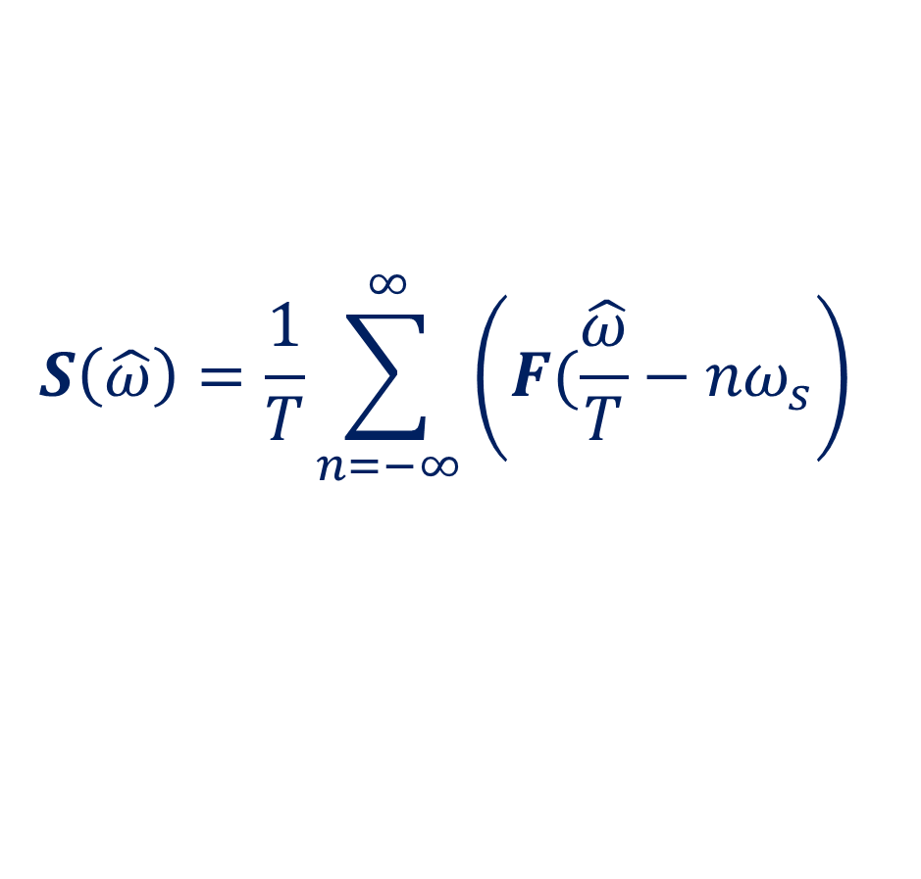
Спектр дискретизованого сигналу
Сигнал I_{s}(x) ⇒ його спектр F($ω$)
Дискретизваний сигнал I_{s}(x) ⇒ ?? спектр
$$S\left(\hat{ω}\right)=\frac{1}{T}\sum_{n=−∞}^{∞}{\left({F(\frac{\hat{ω}}{T}−nω}_{s}\right)}$$
Сума спектрів!
9

Slide 10
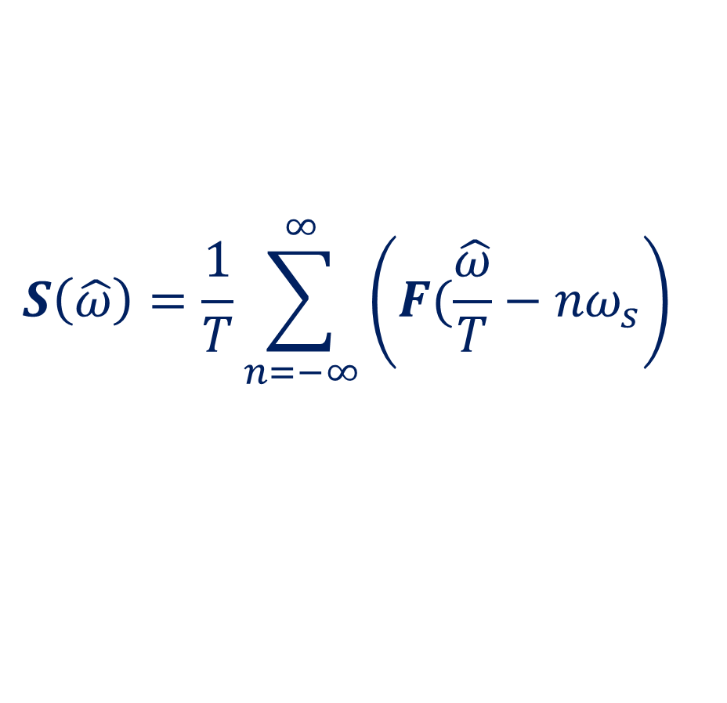
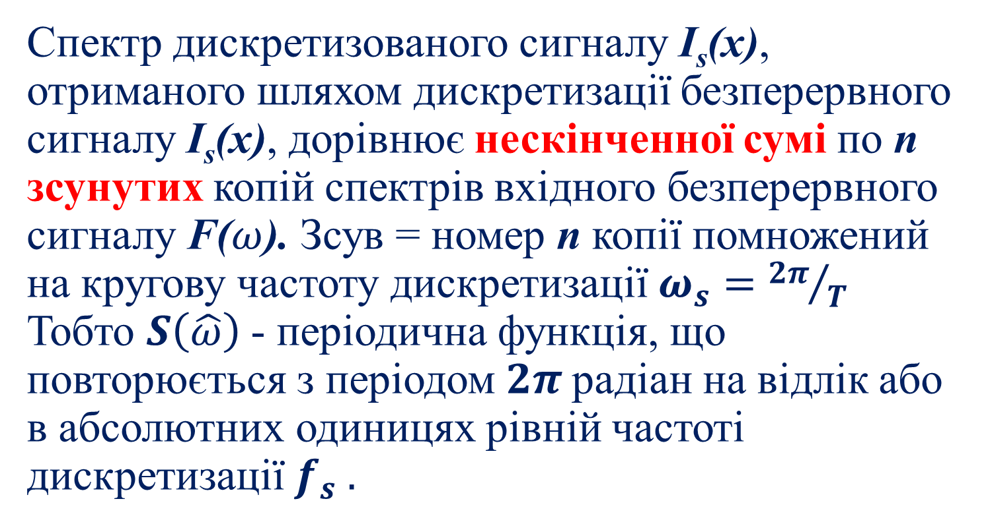
Спектр дискретизованого сигналу
$$S\left(\hat{ω}\right)=\frac{1}{T}\sum_{n=−∞}^{∞}{\left({F(\frac{\hat{ω}}{T}−nω}_{s}\right)}$$
Спектр дискретизованого сигналу I_{s}(x), отриманого шляхом дискретизації безперервного сигналу I_{s}(x), дорівнює нескінченної сумі по n зсунутих копій спектрів вхідного безперервного сигналу F($ω$). Зсув = номер n копії помножений на кругову частоту дискретизації $ω_{s}={2π}/T$
Тобто $S\left(\hat{ω}\right)$- періодична функція, що повторюється з періодом $2π$радіан на відлік або в абсолютних одиницях рівній частоті дискретизації $f_{s} .$
10

Slide 11
Спектр дискретизованого сигналу
Основний діапазон частот системи
∼
11
Notes:
Три сдвинутых копии
Центральная колрич - несдвинутый н = 0
Срава сдвинута копия н = 1
Слева сдвинута копия н = -1
И вправо и в лево до бесконечности
Важно - в диапазон попала лишь одна копися спектра

Slide 12
До вибору шагу дискретизації
Відтворення можливо
Відтворення НЕ можливо
∼
12
Notes:
зсунуті копії спектра не перекриваються - відновлення можливо
зсунуті копії спектра ПЕРЕКРИВАЮТЬСЯ - відновлення НМОЖЛИВОЛ

Slide 13
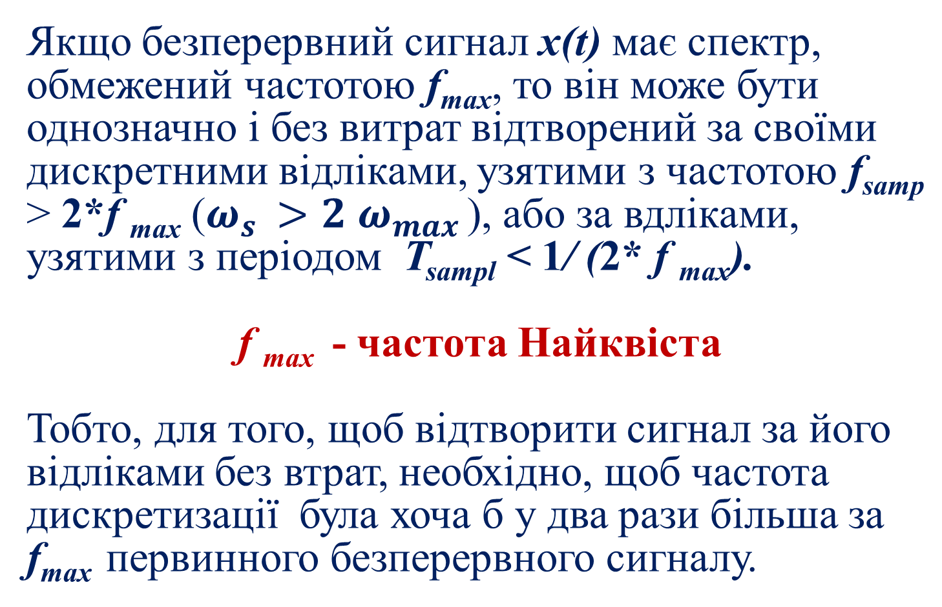
Теорема відліків Віттакера — Найквіста — Котельникова — Шеннона
Якщо безперервний сигнал x(t) має спектр, обмежений частотою f_{max}, то він може бути однозначно і без витрат відтворений за своїми дискретними відліками, узятими з частотою f_{samp} > 2*f _{max} ($ω_{s }>2$ $ω_{max }$), або за вдліками, узятими з періодом T_{sampl} < 1/ (2* f _{max}).
f _{max} - частота Найквіста
Тобто, для того, щоб відтворити сигнал за його відліками без втрат, необхідно, щоб частота дискретизації була хоча б у два рази більша за f_{max} первинного безперервного сигналу.
13

Slide 14
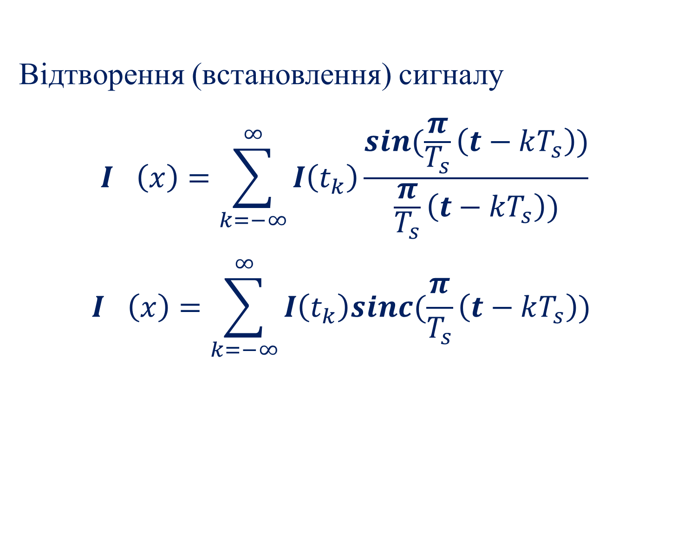
Теорема відліків Віттакера — Найквіста — Котельникова — Шеннона
Відтворення (встановлення) сигналу
$$I_{}\left(x\right)=\sum_{k=−∞}^{∞}{I\left(t_{k}\right)\frac{sin(\frac{π}{T_{s}}\left(t−kT_{s}\right))}{\frac{π}{T_{s}}\left(t−kT_{s}\right))}}$$
$$I_{}\left(x\right)=\sum_{k=−∞}^{∞}{I\left(t_{k}\right)sinc(\frac{π}{T_{s}}\left(t−kT_{s}\right)) }$$
14

Slide 15
Теорема відліків Віттакера — Найквіста — Котельникова — Шеннона
Встановлений сигнал
Ефект Гібса
15

Slide 16
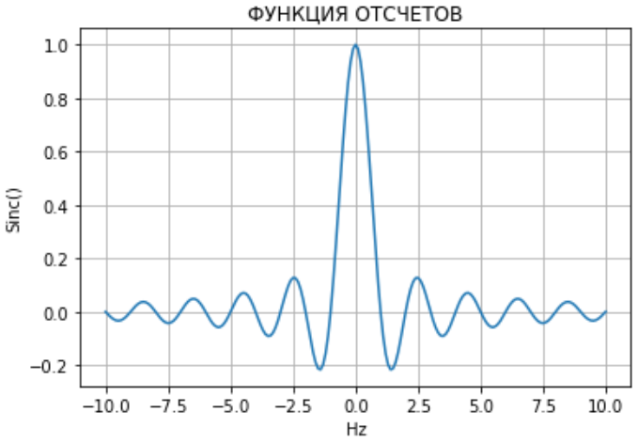
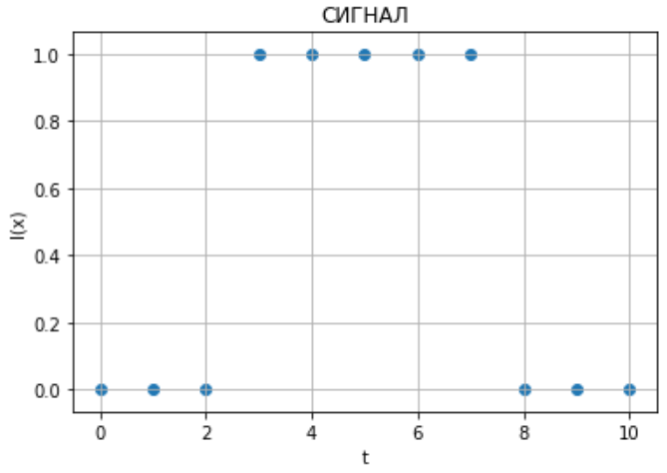
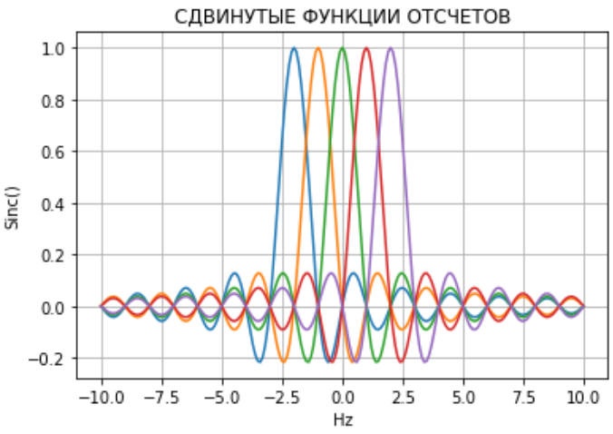
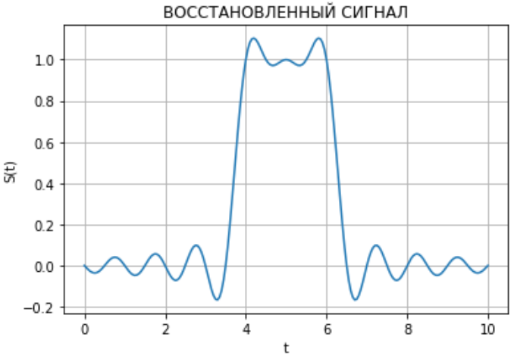
Теорема відліків Віттакера — Найквіста — Котельникова — Шеннона
Ефект Гібса
16

Slide 17
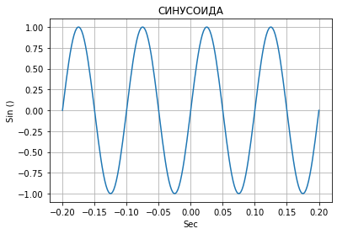
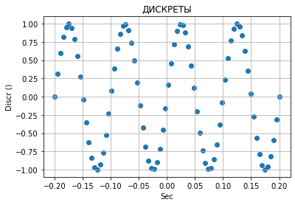
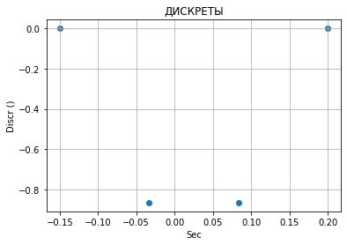
Теорема відліків Віттакера — Найквіста — Котельникова — Шеннона
17

Slide 18
Рекомендована ЛІТЕРАТУРА
Вовк С.М., Гнатушенко В.В., Бондаренко М.В. Методи обробки зображень та комп’ютерний зір: навчальний посібник. - Д.: Ліра, 2016 — 148 с.
Красильников Н.Н. Цифровая обработка 2D- и 3D- изображений: учеб.пособие.- СПб.: БХВ-Петербург, 2011.- 608 с.: ил.
Гонсалес Р.С., Вудс Р.Э. Цифровая обработка изображений. - М. : Техносфера, 2005. -1070 с.
Визильтер Ю.В., Желтов С.Ю. и др. Обработка и анализ зображений в задачах машинного зрения.-М.: Физматкнига, 2010.-672 с.

Slide 19
Рекомендована ЛІТЕРАТУРА
Ватолин Д., Ратушняк А., Смирнов М., Юкин В. Методы сжатия данных. Устройство архиваторов, сжатие изображений и видео. - М.: ДИАЛОГ-МИФИ, 2002. - 384 с.
Творошенко І.С. Конспект лекцій з дисципліни «Цифрова обробка зображень» / І.С.Творошенко : І. С. Творошенко ; Харків. нац. ун-т міськ. госп-ва ім. О. М. Бекетова. – Харків : ХНУМГ ім. О. М. Бекетова, 2017. – 75 с.
Методи компьютерной обработки изображений: Учебное пособие для ВУЗов/ Под ред.: Сойфер В.А.. - 2-е изд., испр. - М.: Физматлит, 2003. - 780 с.
Фисенко В.Т., Фисенко Т.Ю. Компьютерная обработка и распознавание изображений: учеб. пособие. - СПб: СПбГУ ИТМО, 2008. – 192 с.

Slide 20
Додаткова ЛІТЕРАТУРА
Грузман И.С., Киричук В.С. Цифровая обработка зображений в информационных системах. – Новосибирск: Изд-во НГУ, 2002. – 352 с.: ил.
Solomon C., Breckon T. Fundamentals of Digital Image Processing. – Willey-Blackwell, 2011 - 344 p.
Павлидис Т. Алгоритмы машинной графики и обработки изображений: Пер. с англ. - М.: Радио и связь, 1986. – 400 с.
Яншин В. В., Калинин Г. А. Обработка изображений на языке Си для IBM PC: Алгоритмы и программы. — М.: Мир, 1994. — 240 с.

Slide 21
Інформаційні ресурси
Компьютерная обработка изображений. Конспект лекций. http://aco.ifmo.ru/el_books/image_processing/
Цифрова обробка зображень [Електронний ресурс] : методичні рекомендації до виконання лабораторних робіт / НТУУ «КПІ» ; уклад.: В. С. Лазебний, П. В. Попович. – Електронні текстові дані (1 файл: 1,41 Мбайт). – Київ : НТУУ «КПІ», 2016. – 73 с. – https://ela.kpi.ua/handle/123456789/21035
https://www.youtube.com/watch?v=CZ99Q0DQq3Y
https://www.youtube.com/watch?v=FKTLW8GAdu4

Slide 22
The END
Lec 1.2

